Slide 1
Boomerang!
Geometrisk form og funktion i aktion
v./ Steen Markvorsen

Slide 2
Boomerang!
Plan
Små, mellemstore og mærkelige rotationer
Matematik-værkstedet
Løft i luft – flyv så!
Boomerang simuleringer
Konstruér – kast – grib!
Slut

Slide 3
Boomerang!
TIPPETOPPEN

Slide 4
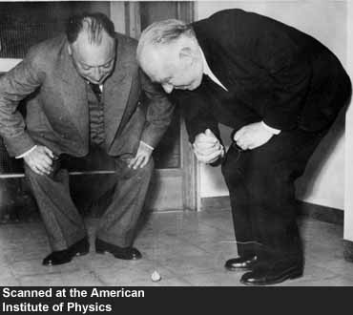
Boomerang!
Tippetoppen

Slide 5
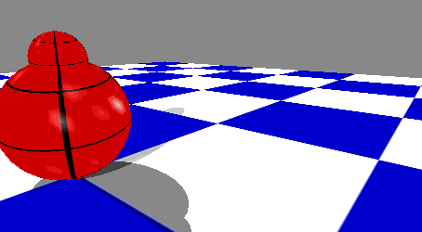
Boomerang!
Tippetoppen KONSTRUKTIONSVEJLEDNING -:-

Slide 6
Boomerang!
RATTLE BACKS

Slide 7
Boomerang!
CYKLER OG GYROSKOPER

Slide 8
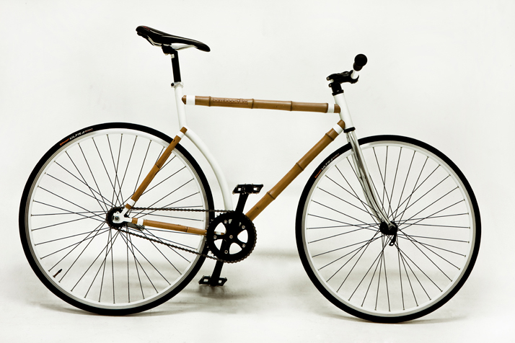
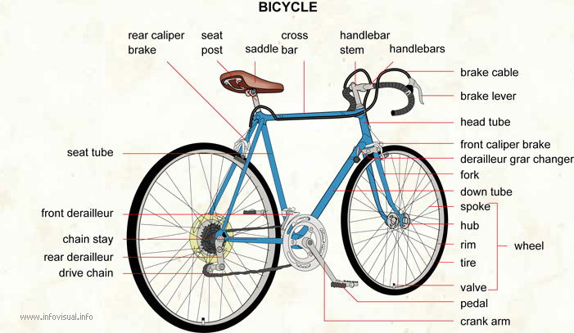
Boomerang!
Noget fra en cykel analogi
Use it -:-

Slide 9
Boomerang!
Matematik værkstedet

Slide 10
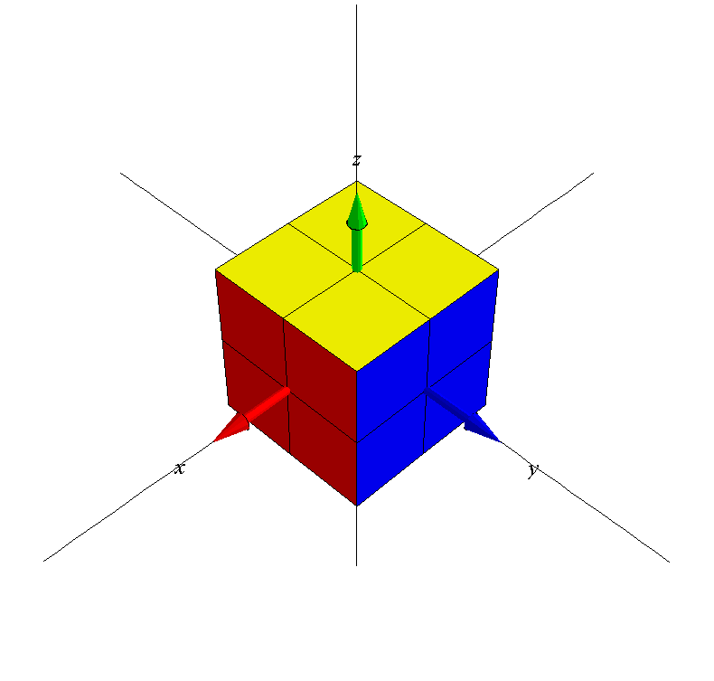
Boomerang!
Fra ”rotations-værkstedet”

Slide 11

Boomerang!
Fra ”rotations-værkstedet”

Slide 12

Boomerang!
Fra ”rotations-værkstedet”

Slide 13
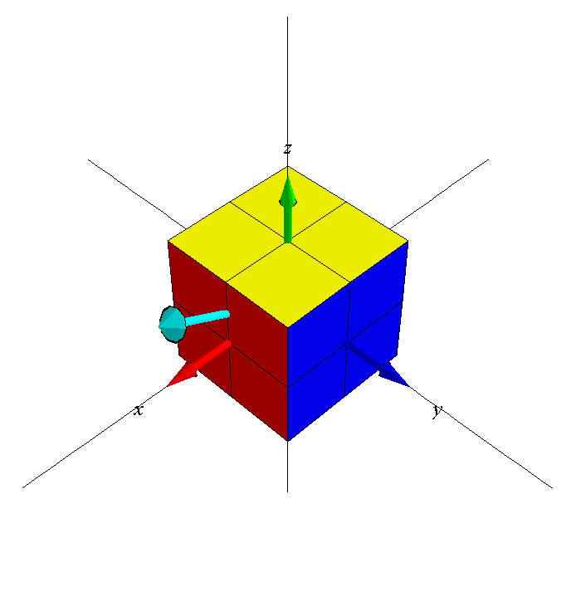
Boomerang!
Fra ”rotations-værkstedet”

Slide 14

Boomerang!
Fra ”rotations-værkstedet”

Slide 15
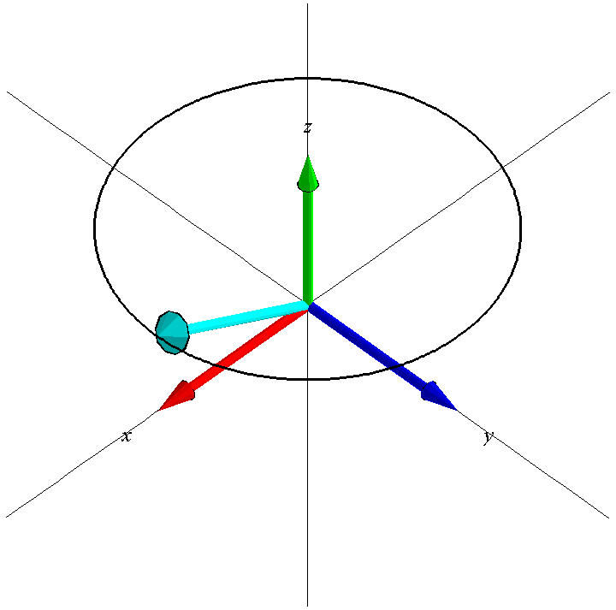
Boomerang!
Fra ”rotations-værkstedet”

Slide 16
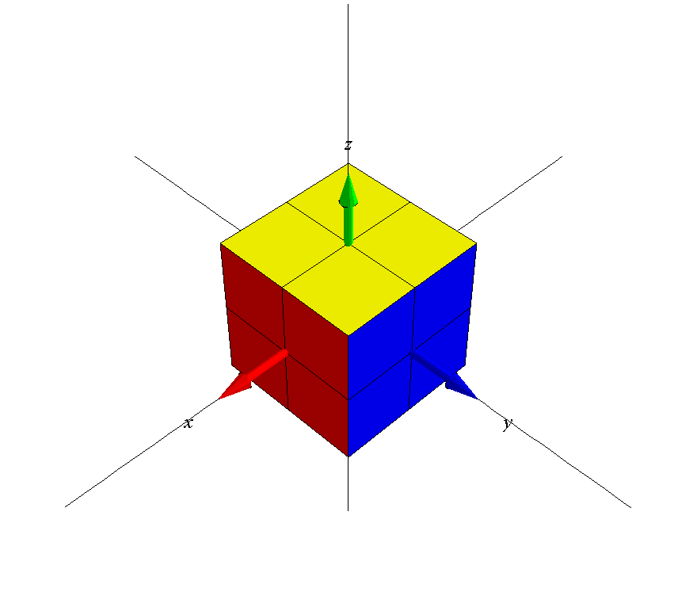
Boomerang!
Fra ”rotations-værkstedet”

Slide 17
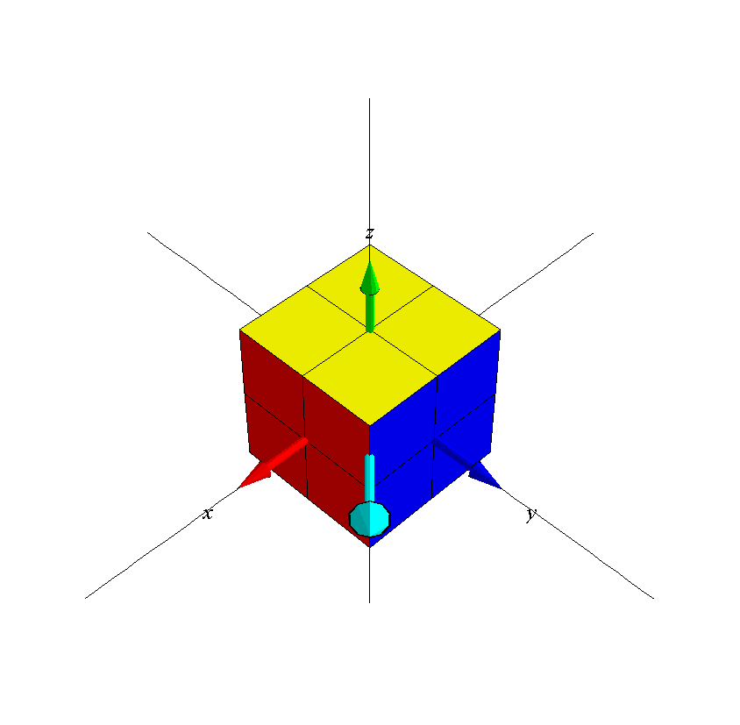
Boomerang!
Fra ”rotations-værkstedet”

Slide 18
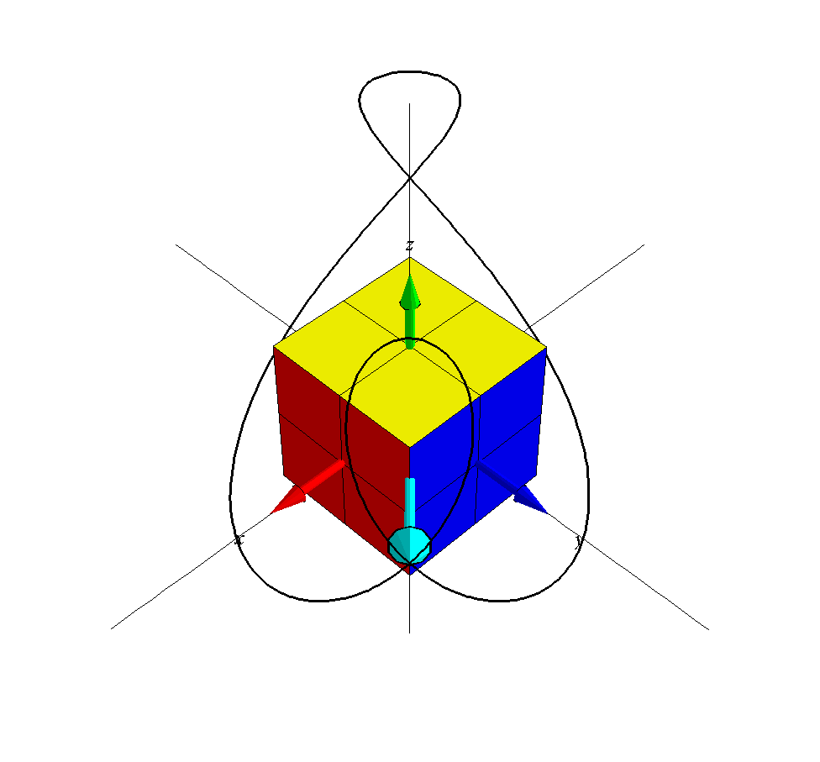
Boomerang!
Fra ”rotations-værkstedet”

Slide 19
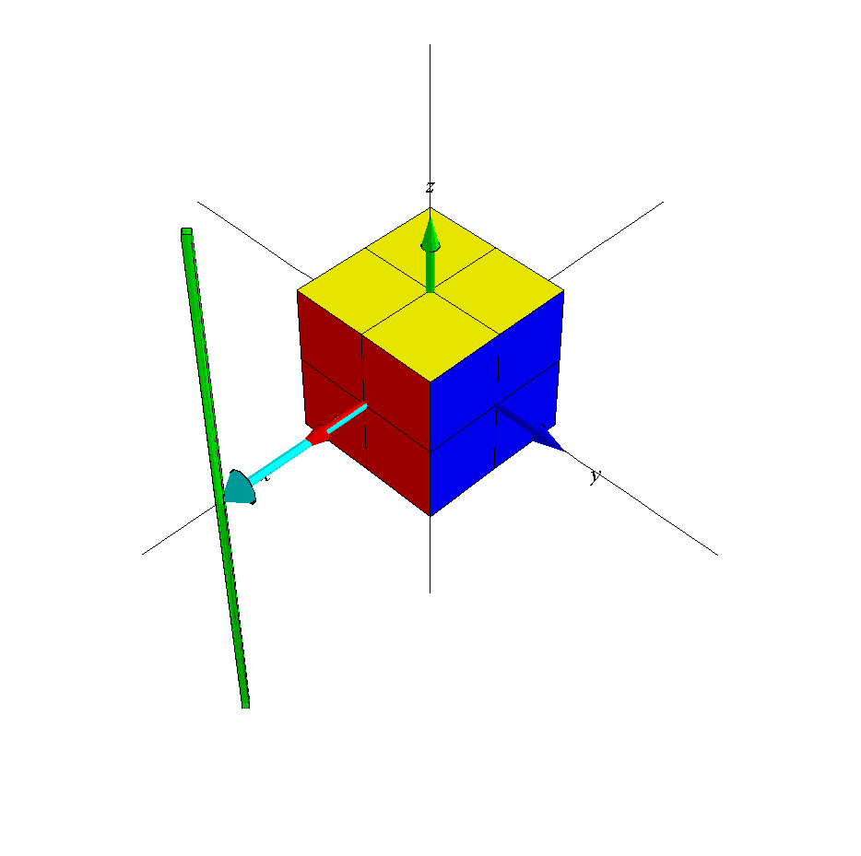
Boomerang!
Fra ”rotations-værkstedet” : Konstruktion fra given drejningsvektor

Slide 20
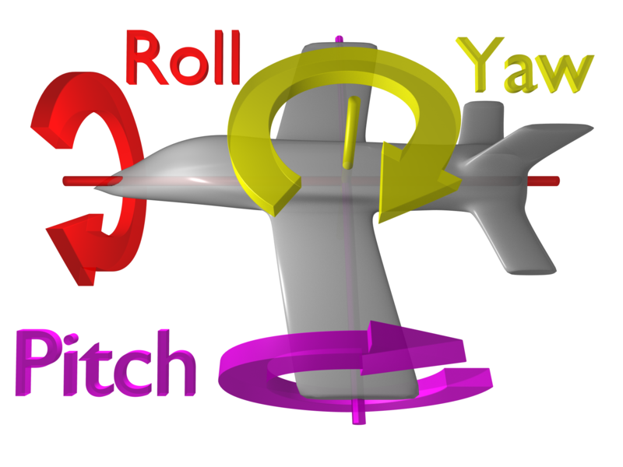
Boomerang!
Fra ”rotations-værkstedet”

Slide 21
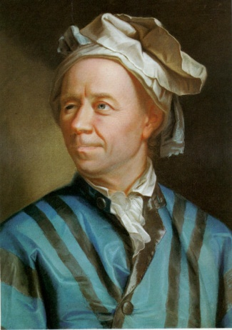
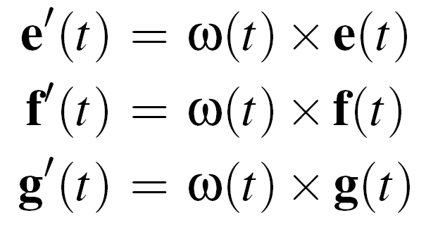
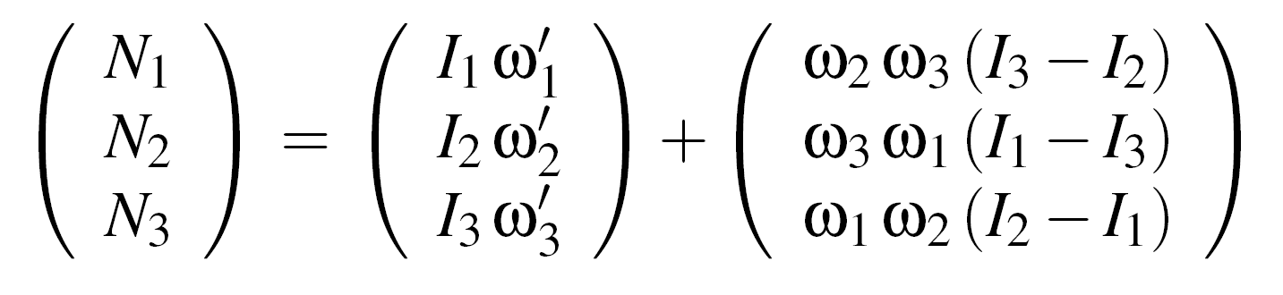
Boomerang!
Fra ”rotations-værkstedet”: Eulers ligninger

Slide 22
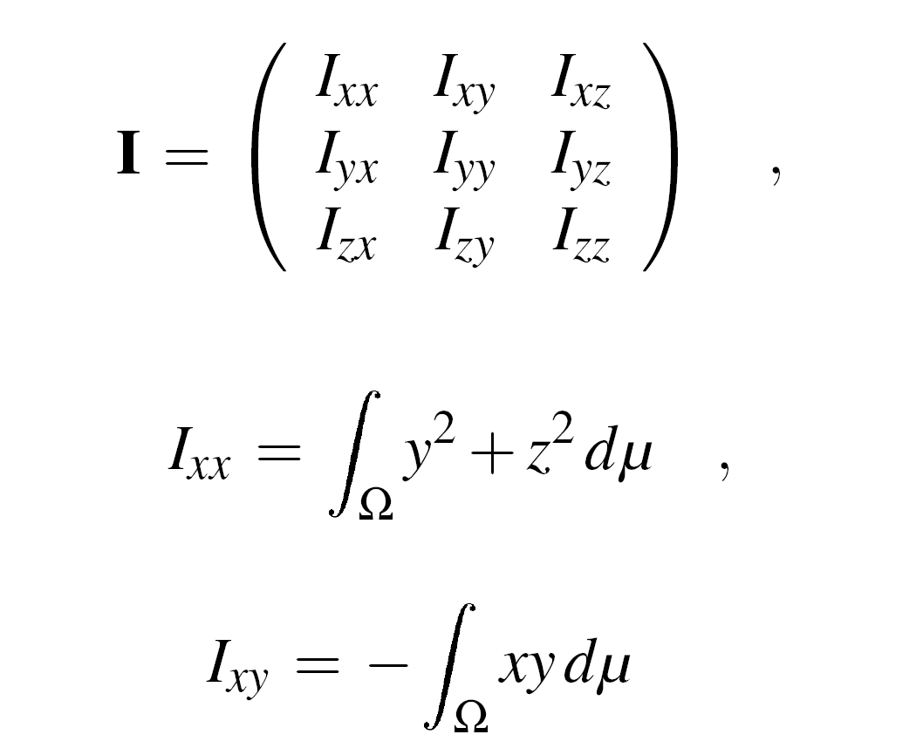
Boomerang!
Fra ”rotations-værkstedet”: Inerti-tensoren

Slide 23
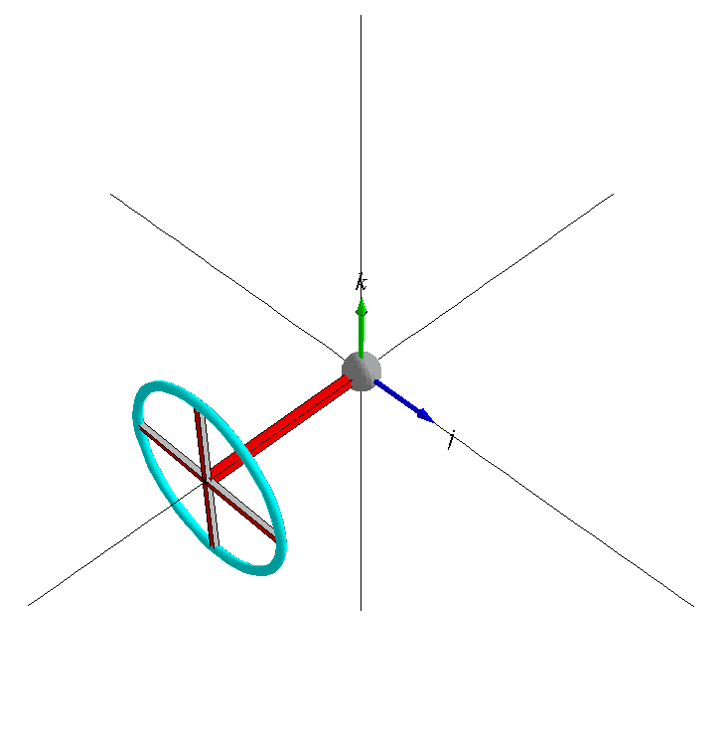

Slide 24
Boomerang!
FLIP-FLOP MED HOVEDAKSER

Slide 25
Boomerang!
SPINNENDE KAT

Slide 26
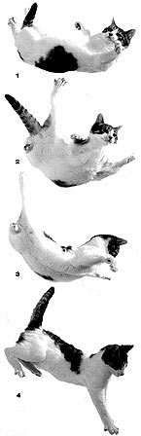
Boomerang!
Det var kattens!

Slide 27
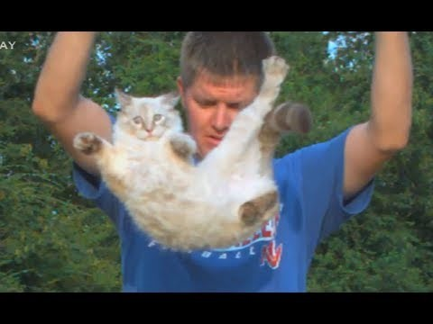
Boomerang!
Det var kattens!

Slide 28
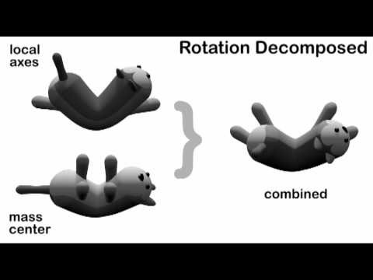
Boomerang!

Slide 29
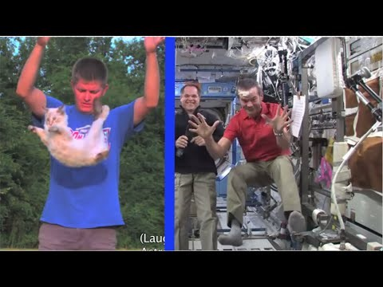
Boomerang!

Slide 30
Boomerang!
ROTATIONER TIL VANDS OG I LUFTEN

Slide 31
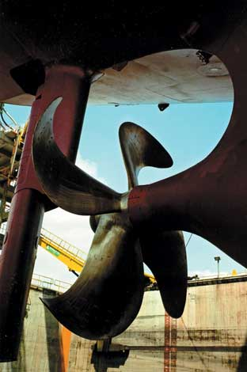
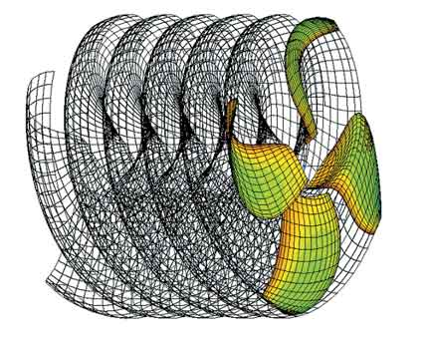
Boomerang!
Skibsskruer

Slide 32
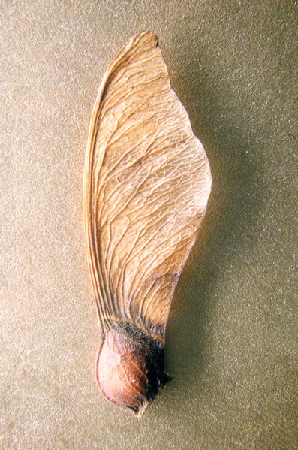

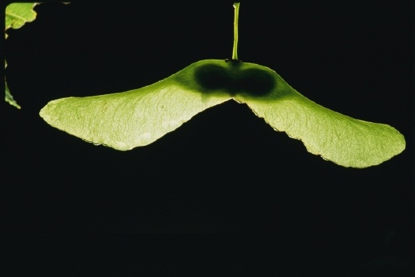
Boomerang!
Ahorn frø

Slide 33
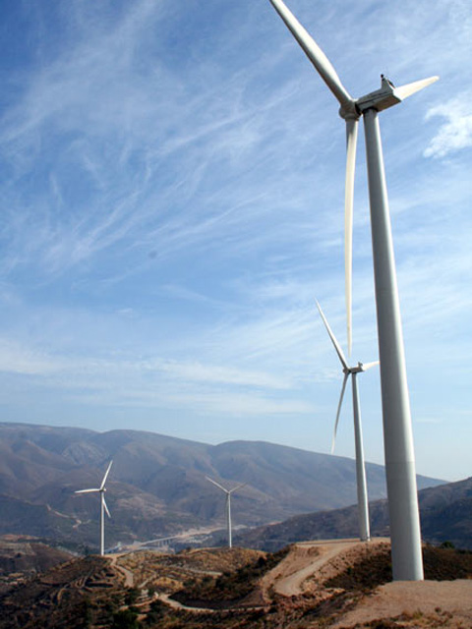
Boomerang!
Vindmøller

Slide 34
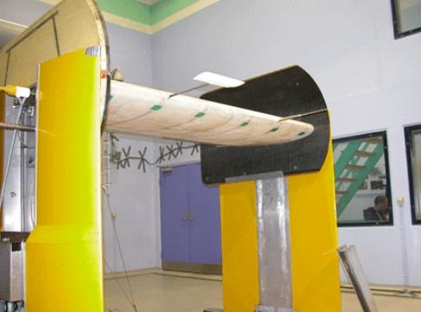
Boomerang!
Vindmøller, vinge med aktuatorer

Slide 35
Boomerang!
Verdens letteste boomerang? -:-

Slide 36
Boomerang!
MEGA-ROTATIONER

Slide 37
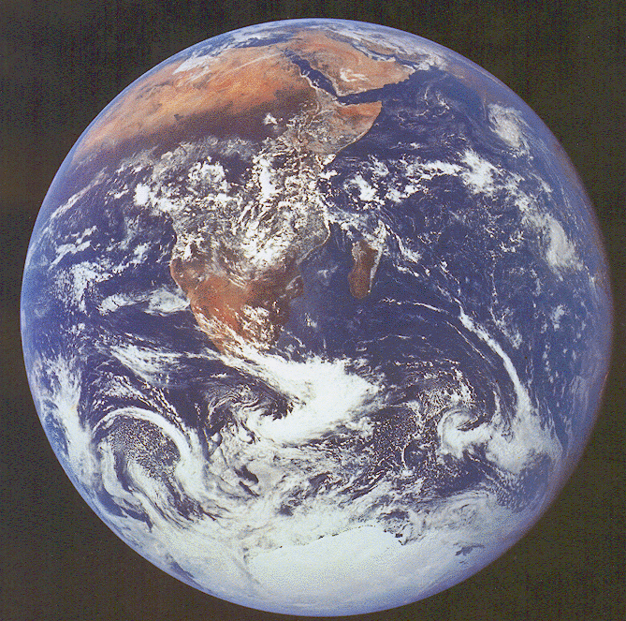

Slide 38


Slide 39


Slide 40
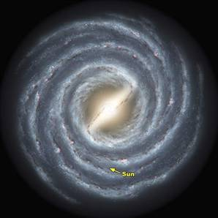
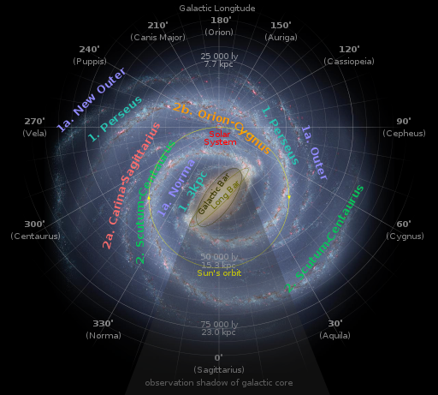
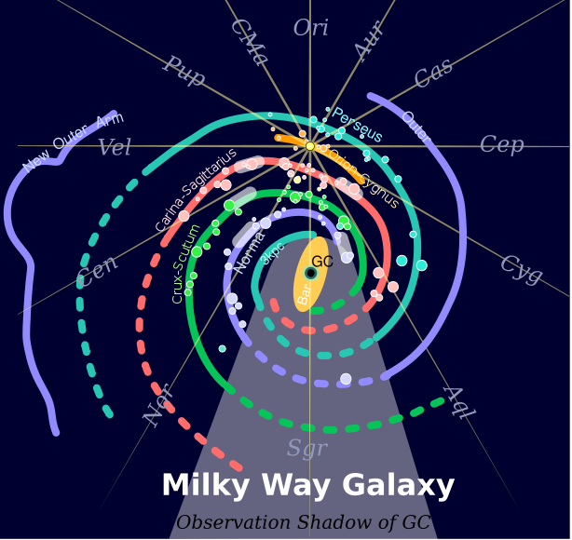
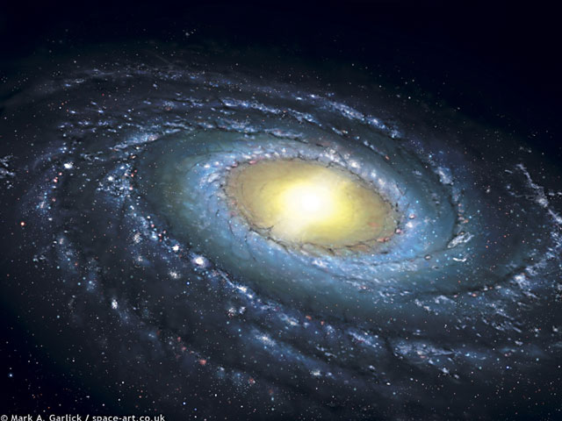
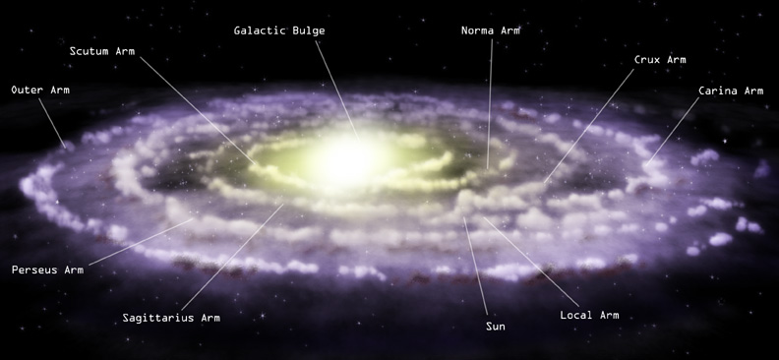

Slide 41
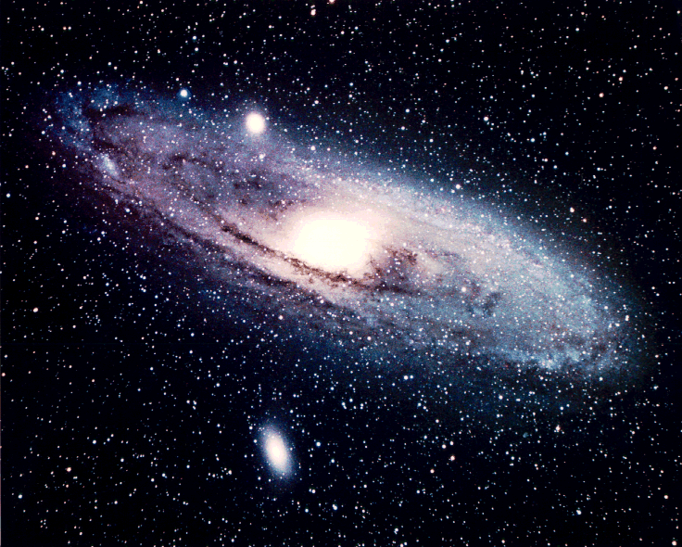
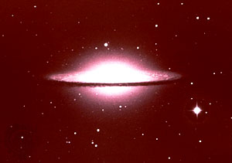

Slide 42
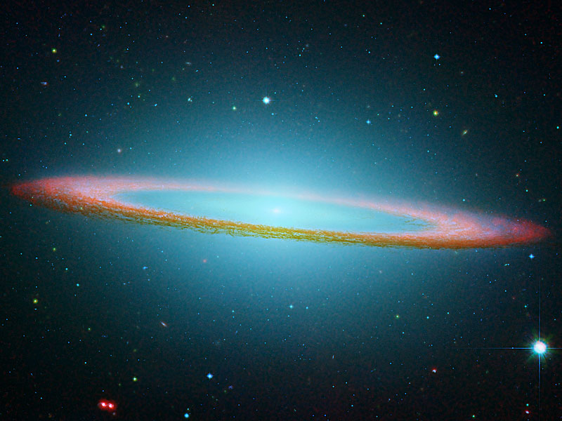

Slide 43
Boomerang!
TÆT PÅ MEGA-ROTATIONERNE

Slide 44
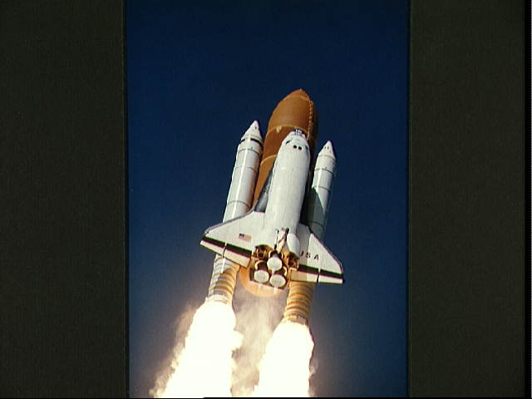

Slide 45
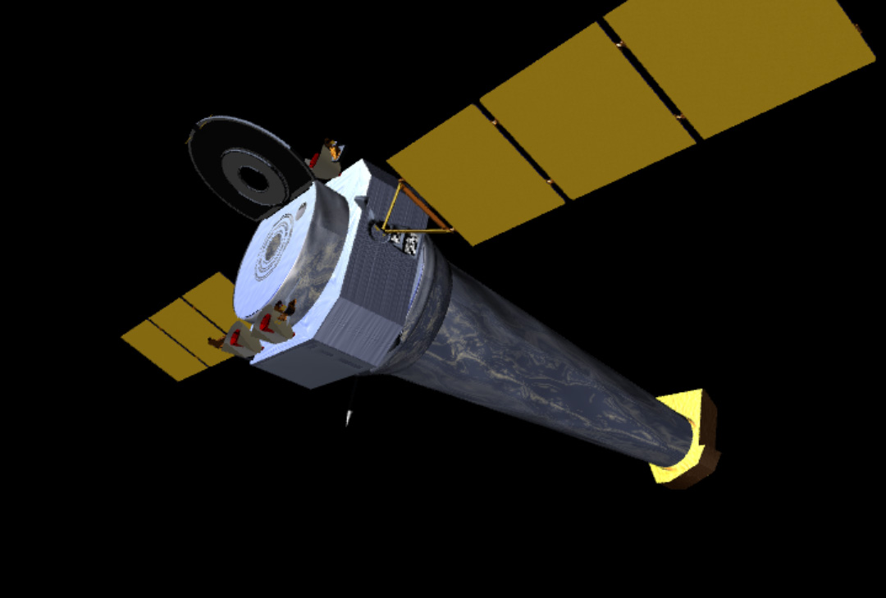

Slide 46
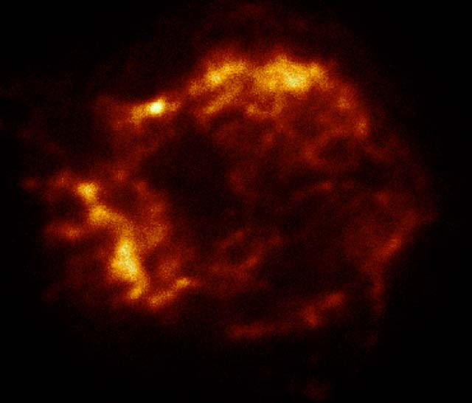
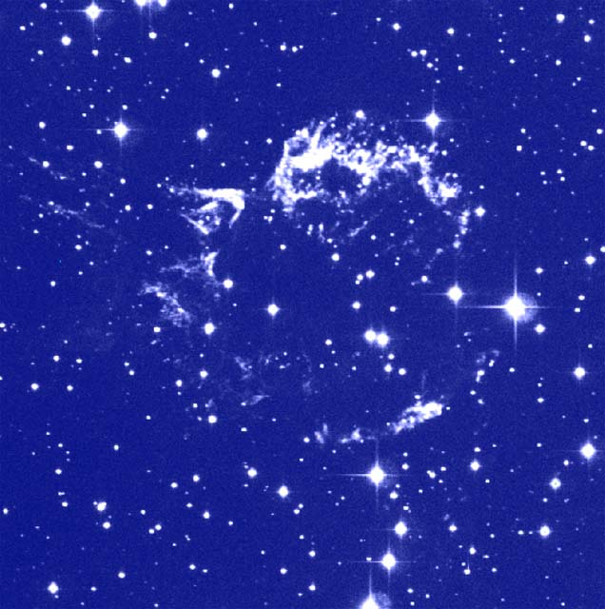

Slide 47
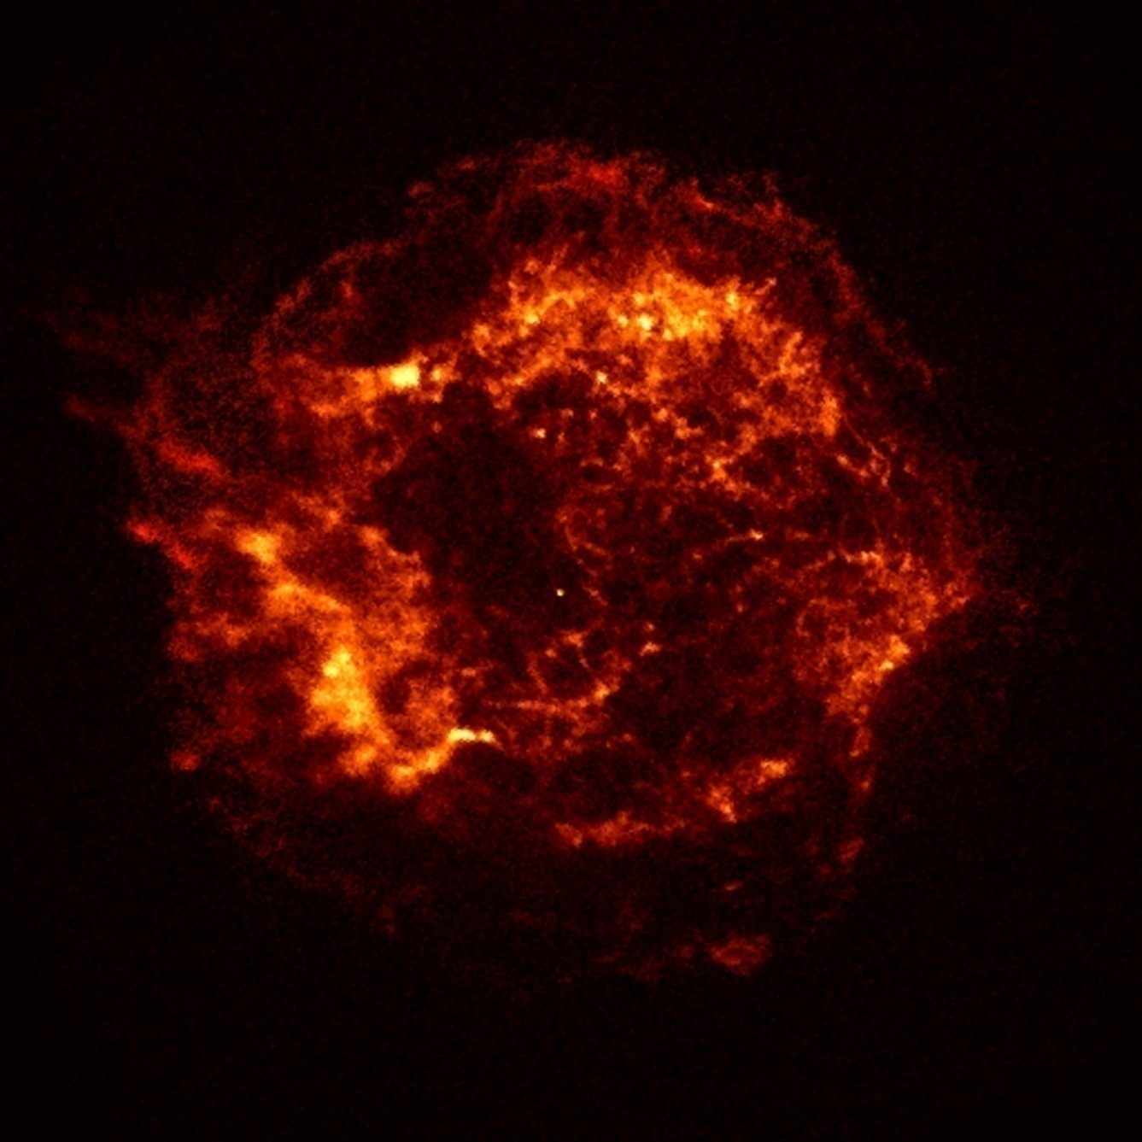

Slide 48
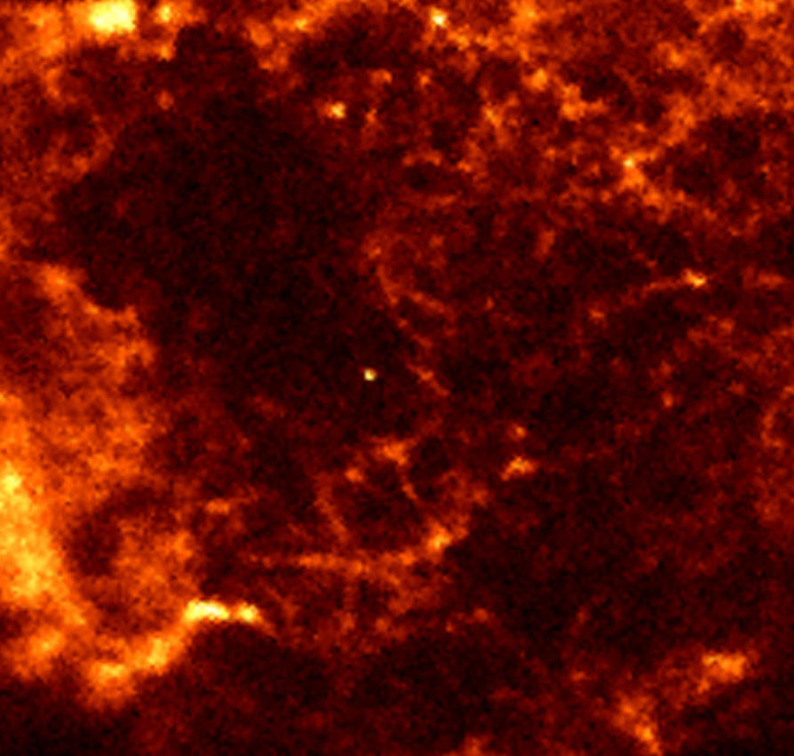

Slide 49
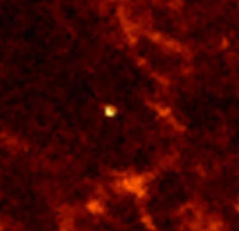

Slide 50
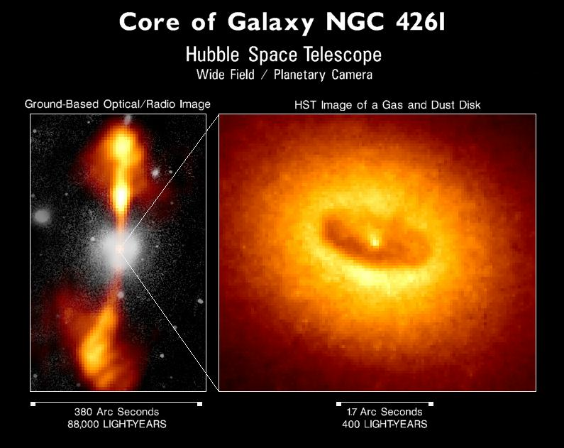

Slide 51
Boomerang!
IND I MEGA-ROTATIONERNE

Slide 52
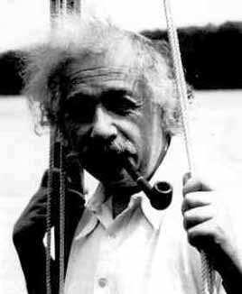

Slide 53
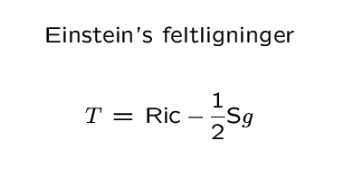

Slide 56
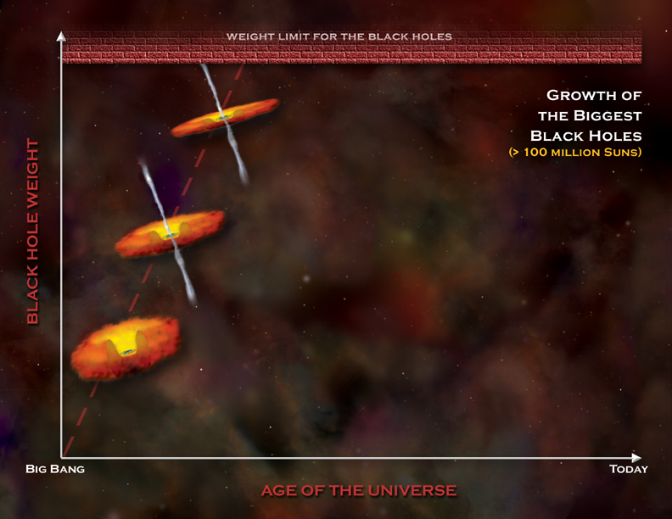
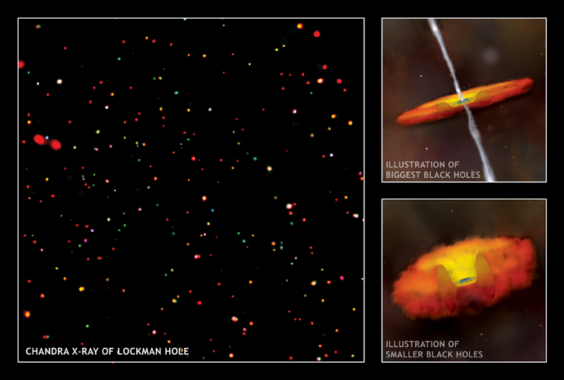

Slide 57
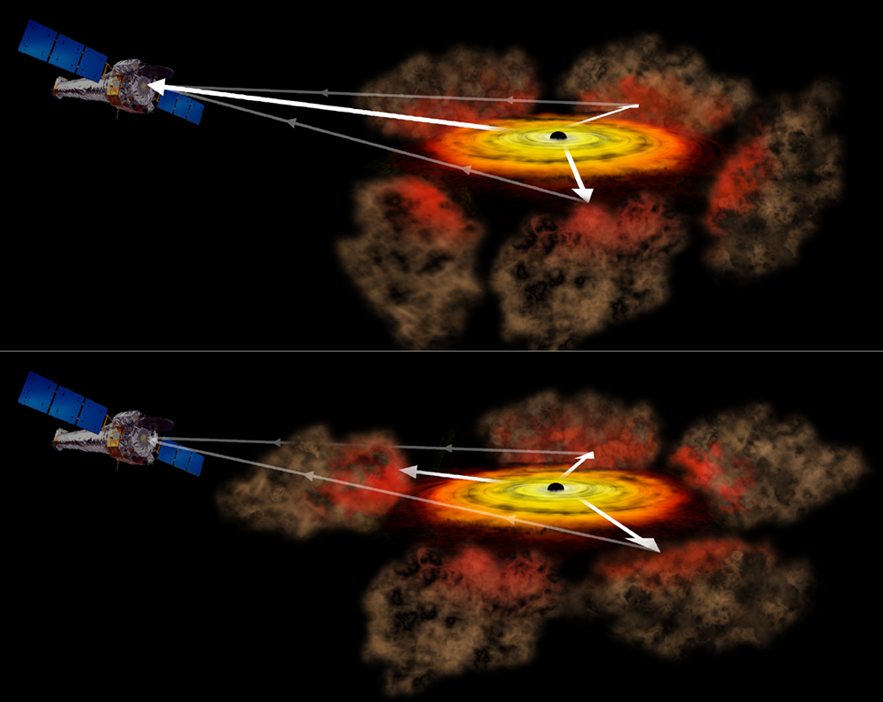

Slide 58
Boomerang!
Åbning af et roterende sort hul -:-

Slide 59
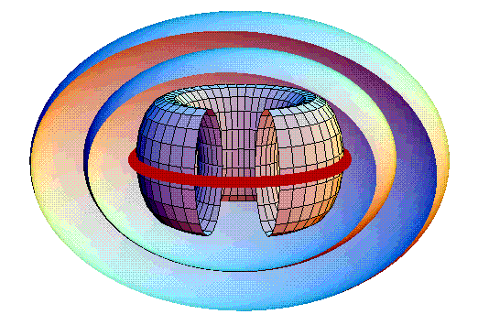

Slide 60
Boomerang!
ROTATIONER PÅ HJERNEN?

Slide 61

Boomerang
Relateret?

Slide 62

Boomerang
Relateret?

Slide 63


Slide 64
Boomerang!
PAUSE

Slide 65
Boomerang!
LØFT I LUFT – FLYV SÅ!

Slide 66


Slide 67


Slide 68


Slide 69


Daniel Bernoulli

Slide 70


Slide 71


Slide 72


Slide 73
Boomerang!
Vindmøller

Slide 74
Boomerang!
KOMBINERET ’LØFT’ OG ROTATION

Slide 75
Boomerang!
Vindmøller

Slide 76


Slide 77


Slide 78
Boomerang!
Find inerti-tensoren

Slide 79
Boomerang!
Fra ”rotations-værkstedet”: Eulers ligninger

Slide 80

Boomerang!
Boomerang kast : Simuleringer
Chris Zeeman

Slide 81

Boomerang!

Slide 82

Boomerang!

Slide 83

Boomerang!
Multikast med vind fra højre og
variabel kasteretning i forhold til vinden

Slide 84

Boomerang!
Multikast med vind fra højre og
variabel udgangsvinkel til lodret

Slide 85

Boomerang!
Dobbelt kast med og uden vind fra højre!

Slide 86
Boomerang!
HJEMMESIDE
http://www.matematicum.dtu.dk

